Slide 1

Jeferson Alejandro Pineda Ortiz
5to Bachillerato C.C.L.L
Clave:12
J.V

Slide 2
Introducción
La computadora es una fuente tecnológica donde podemos hacer varias cosas, es un ordenador de datos y que puede ejecutar tareas y proyectos de un nivel alto. La función de la computadora y sus partes nos ayudan ejecutar.
El mantenimiento preventivo es el entretenimiento a la conversación de equipos de archivos preventivos.

Slide 3
COMPUTADORA
La computadora​ (del inglés: computer; y este del latín: computare,'calcular'), también denominada computador​ u ordenador​ (del francés: ordinateur; y este del latín: ordinator), es una máquina electrónica que recibe y procesa datos para convertirlos en información conveniente y útil que posteriormente se envían a las unidades de salida. Un ordenador está formado físicamente por numerosos circuitos integrados y muchos componentes de apoyo, extensión y accesorios, que en conjunto pueden ejecutar tareas diversas con suma rapidez y bajo el control de un programa (software).

Slide 4
Partes de la Computadora

Slide 5
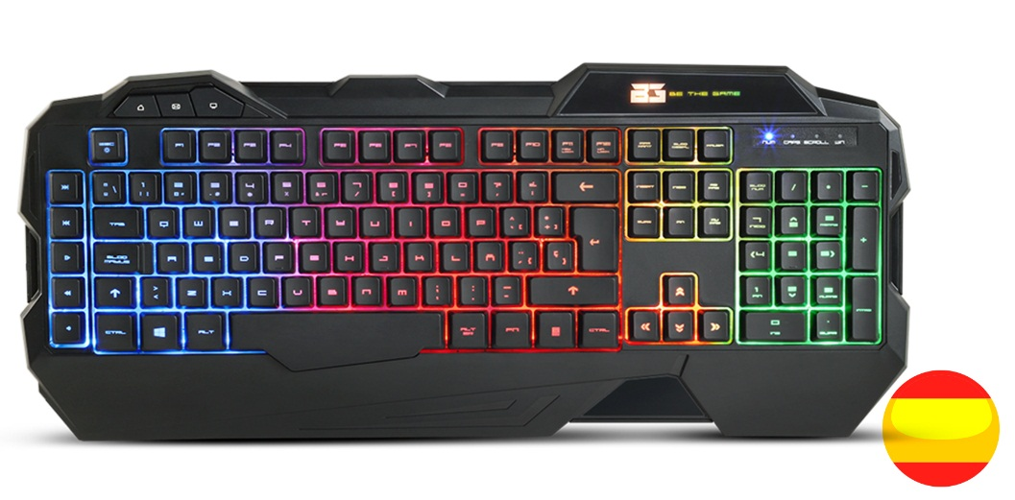
Teclado
Es el dispositivo que le brinda la posibilidad al usuario introducir datos para que después puedan ser interpretados y procesados por la CPU. El aspecto de un teclado de ordenador es bastante similar al de una máquina de escribir y actualmente su clasificación está conformada de la siguiente manera: teclado XT, teclado AT, teclado expandido, teclado Windows, teclado ergonómico y teclado inalámbrico.

Slide 6
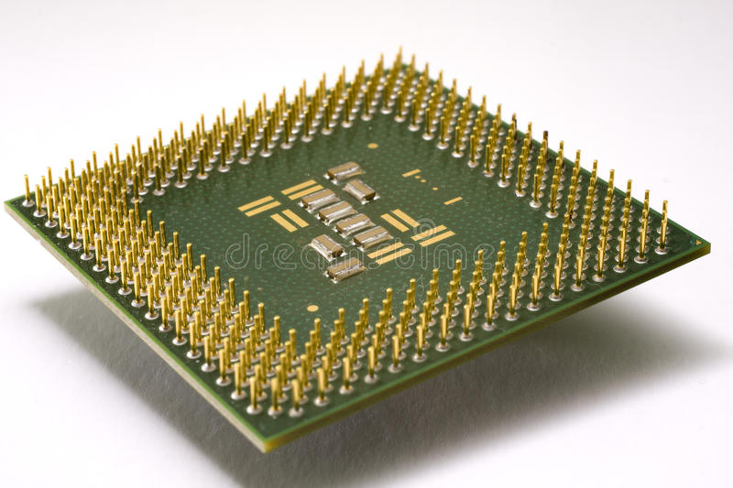
Unidad Central de Proceso
Comúnmente conocido como microprocesador, es el encargado de procesar los datos contenidos en los programas e interpretar las instrucciones del usuario. La evolución de la tecnología en este rubro ha sido tan grande que actualmente existen microprocesadores con doble núcleo que, básicamente son dos procesadores en uno mismo, lo que les permite aumentar considerablemente la capacidad de procesamiento de datos de una forma más rápida.

Slide 7
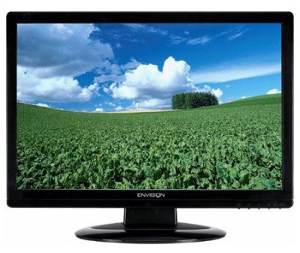
Monitor
Es el dispositivo que, por medio de una interfaz, permite al usuario poder visualizar los datos previamente procesados por el CPU. La unidad mínima que se puede representar en un monitor es denominada Píxel, que se puede definir como cada uno de los puntos que conforman una imagen digital. Actualmente lo último en tecnología son los monitores de cristal líquido (LCD, por sus siglas en ingles).

Slide 8
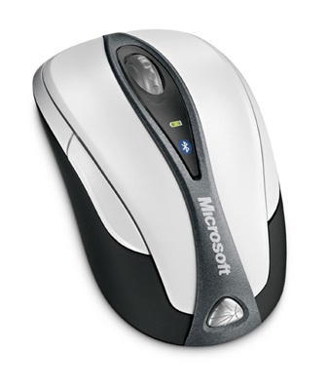
Ratón
En informática, un mouse o ratón es el dispositivo que, al igual que el teclado, permite enviarle instrucciones a una computadora mientras este interactúa con una interfaz gráfica. Hoy en día es un dispositivo imprescindible en un ordenar, pero, se prevé que en un futuro no muy lejano este dispositivo desaparezca, dejándole esta tarea a los ojos humanos.

Slide 9
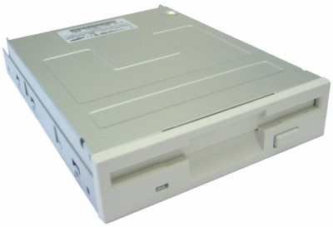
Disquetera
Es la unidad en donde se lleva a cabo la lectura de los discos flexibles o disquetes, un medio de almacenamiento de datos. En la actualidad, la mayoría de las computadoras de reciente modelo ya ni siquiera toman en cuenta a este dispositivo. ¿Por qué? La poca confiabilidad en estos dispositivos fue una de las primordiales razones. Y la verdad es que los disquetes están desde hace tiempo, quieran o no, obsoletos.

Slide 10
Mantenimiento Preventivo
En las operaciones de mantenimiento, el mantenimiento preventivo es el destinado a la conservación de equipos o instalaciones mediante la realización de revisión y reparación que garanticen su buen funcionamiento y fiabilidad. El mantenimiento preventivo se realiza en equipos en condiciones de funcionamiento, por oposición al mantenimiento correctivo que repara o pone en condiciones de funcionamiento aquellos que dejaron de funcionar o están dañados.
El primer objetivo del mantenimiento es evitar o mitigar las consecuencias de los fallos del equipo, logrando prevenir las incidencias antes de que estas ocurran.

Slide 11
Mantenimiento Correctivo: | Mantenimiento Preventivo: | Mantenimiento Predictivo: | Mantenimiento Cero Horas | Mantenimiento En Uso
Es el conjunto de tareas destinadas a corregir los defectos que se van presentando en los distintos equipos. | Es el mantenimiento que tiene por misión mantener un nivel de servicio determinado en los equipos, programando las intervenciones. | Es el que persigue conocer e informar permanentemente del estado y operatividad de las instalaciones. | : Es el conjunto de tareas cuyo objetivo es revisar los equipos a intervalos programados bien antes de que aparezca ningún fallo. | es el mantenimiento básico de un equipo realizado por los usuarios del mismo. Consiste en una serie de tareas elementales
Consecuencias | Consecuencias | Consecuencias | Consecuencias | Consecuencias
Afecta las cadenas productivas, es decir que los ciclos posteriores se verán parados a la espera de la corrección . | Destrucción del sistema y mantenimiento de producción. | Sin datos objetivos no podemos conocer el estado de las maquinas. | El conjunto realizado es dejar el mantenimiento de cero oras. | Diseño o mantenimiento inadecuado para maquinas o equipos.

Slide 12
Conclusiones Personales
Estamos en la mejor etapa de la vida ya como podemos observar la tecnología a avanzado demasiado y se nos hace muchos mas fácil hacer nuestros proyectos o lo que sea, media vez lo podamos utilizar.

